Slide 1
GLANCE – Specijalizovane usuge i softverska platforma za preciznu medicinu i inovativna istraživanja pojedinačnih ćelija
Committed to address complex scientific needs 1

Slide 2
GENIAL – osnovne informacije
Osnivanje:
Od osnivanja 2021. godine, GENIAL pruža konsultantske usluge u oblasti BioIT klijentima iz farmaceutske i IT industrije.
Fokus u industriji:
Specijalizovani smo za integraciju prirodnih nauka sa informacionim tehnologijama, sa ciljem obezbeđenja ekspertize, pružanja konsultacija i razvoja alata za rešavanje ključnih problema u industriji.
Regulatorno i infrastrukturno okruženje:
Strogo se pridržavamo GDPR-a, industrijskih standarda – CIS* i GDP* zahteva. Imamo bogato iskustvo u korišćenju softvera koji je u skladu sa 21 CFR* Part 11 zahtevima. Koristimo pristup Nacionalnoj AI platformi u Državnom Data Centru koji zadovoljava Tier 4 standard, kao i NVIDIA Supercomputer-u koji koristi najsavremeniju generaciju AI platforme. ISO 27001 sertifikacija se očekuje u julu 2024.
Spektar klijenata:
Naša ekspertiza prilagođena je farmaceutskim i biotehnološkim kompanijama, kao i softverskim kompanijama koje razvijaju softver namenjen zdravstvenoj industriji. Imamo uspostavljena partnerstva i klijente na Severno-Američkom tržištu.
Poslovanje: GENIAL čini tim od 30 stručnjaka, velikom većinom žena. Do sada smo imali organski rast a naše poslovanje karakterišu dugotrajna partnerstva i stabilni izvori prihoda.
Genial je partner NVIDIA Inception programa za cutting edge startape.
CIS* Center for Internet Security
GDP* Good Documentation Practices
CFR* Code of Federal Regulation

Slide 3
Personalizovana medicina Veštačka inteligencija Single-cell analiza
Nalazimo se u ključnom momentu za velike promene u medicini.
Personalizovana medicina zahteva izučavanje pojedinačnih ćelija (Single cell, SC) na nivou specifičnih bioloških indikatora (biomarkera) radi postavljanja precizne dijagnoze, praćenja bolesti i odgovora na terapiju.
Single-cell analiza je tehnika u molekularnoj biologiji koja omogućava proučavanje individualnih ćelija na molekularnom nivou. Ova metoda omogućava detaljno razumevanje bioloških procesa unutar pojedinačnih ćelija, za razliku od tradicionalnih metoda koje proučavaju prosečne vrednosti iz velikog broja ćelija. Single-cell analiza ima široku primenu u istraživanjima koja uključuju razvoj organizama, funkcionalne studije tkiva, identifikaciju retkih ćelija, i razumevanje heterogenosti ćelija unutar tkiva ili populacije ćelija.
Postoje dva pristupa visokopropusnim single-cell analizama, citometrijske metode i sekvenciranje sledeće generacije (next generation sequencing, NGS). Citometrijske metode su “top-down”, odnosno identifikujemo i brojimo ćelije koje imaju predefinisani skup biomarkera. SC NGS metode su “bottom-up” jer analizom utvrđujemo sve biomarkere koji su prisutni kod određene ćelije.
Single-cell analiza je revolucionarna u biomedicinskim istraživanjima jer omogućava identifikaciju i karakterizaciju različitih tipova ćelija, otkrivanje ćelijskih subpopulacija, i razumevanje ćelijske heterogenosti. Ovo je posebno važno za istraživanja u oblasti onkologije, neurobiologije, imunologije i razvojne biologije.

Slide 4
Izazov i Genial End-to-End Rešenje
Izazov
Stručno i računarski zahtevna single-cell analiza
Po pacijentu do 10 000 ćelija
Po eksperimenti po nekoliko desetina Gb
Genial end-to-end servis GLANCE će obuhvatiti...
Platformu za analizu podataka u klaudu zasnovanu na GPU resursima i AI rešenjima
Konsultante sa naučnom ekspertizom
Timove veštih i obučenih analitičara
Razvoj inovativnih terapija i precizne dijagnostike

Slide 6
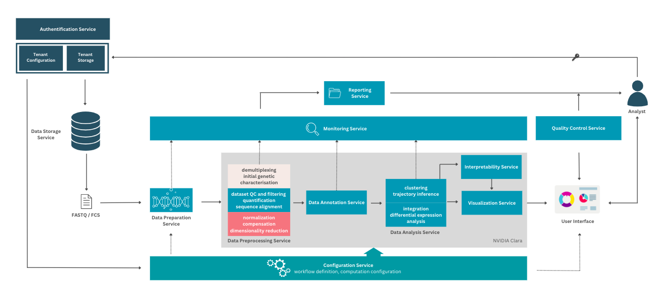
ARHITEKTURA PLATFORME ZA SCA

Slide 7
GENIAL RUKOVODSTVO NA PROJEKTU
Nevena Veljković, PhD
Direktor i osnivač
Dr Nevena Veljković je direktor i osnivač GENIAL-a, sa karijerom u bioinformatici i primeni mašinskog učenja na biomedicinske probleme. Radila je u Institutu za nuklearne nauke Vinča, gde je bila naučni savetnik i direktor Laboratorije za bioinformatiku, kao i u softverskoj kompaniji “Heliant” na poziciji menadžera za nauku. Rukovodila je prvom objavljenom studijom genetskih podataka iz Srbije, razvojem softverskih alata za mete za lekove kao i razvojem BI rešenja za zdravstvene podatke.
Ljiljana Cvetković, PhD Rukovodilac sektora za analizu kliničkih podataka i imunologiju
Dr Ljiljana Cvetković doktorirala je molekularnu imunologiju na Univerzitetu Erlangen u Nemačkoj, gde je radila u univerzitetskoj bolnici baveći se analizom podataka dobijenih od pojedinačnih ćelija (engl. Single Cell Analysis, SCA). Ima iskustvo u primeni metoda, analizi podataka i kontroli kvaliteta.
Anđelka Zečević, PhD
Tech Lead
Dr Anđelka Zečević, diplomirani matematičar, je tech-lead u Genial-u. Njena ekspertiza su nauka o podacima i mašinsko učenje. Istraživanje u okviru doktorskih studija je realizovala na projektu Majkrosoftovog razvojnog centra i Matematičkog fakulteta Univerziteta u Beogradu, gde je radila kao asistentkinja na Katedri za računarstvo i informatiku. Anđelka je iskusna u korišćenju Rapids biblioteka i GPU programiranju i rukovodi razvojem platforme.

Slide 8
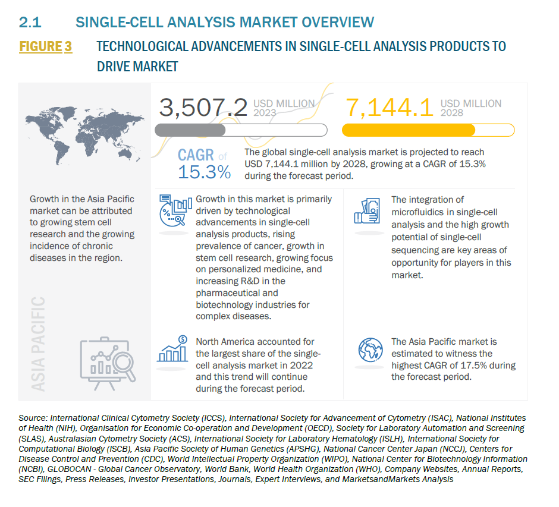
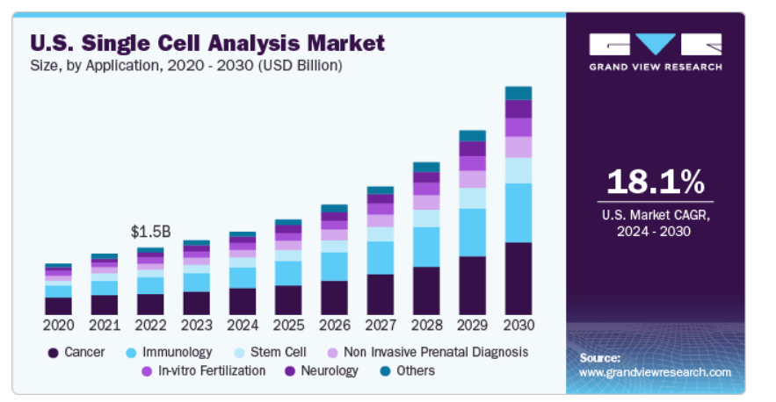
TRŽIŠTE
Tržištu SCA se predviđa veliki rast
Potencijal za rast Geniala i usluge GLANCE procenjujemo kao veoma značajan i povezujemo ga sa očekivanim rastom tržišta, snagom našeg segmenta kupaca i našim prisustvom na tržištu SAD. Očekujemo da u prvim godinama godišnji rast prihoda bude u rasponu 40-60%, što je iznad procenjenog godišnjeg porasta SC tržišta.

Slide 9
KONKURENCIJA
S obzirom da su najveći kupci ovakvih servisi farmaceutske kompanije, naši najveći konkurenti su CRO kompanije, ali njih istovremeno vidimo i kao naše potencijalne klijente.
GLANCE obuhvata sve visokopropusne SCA usluge, sa fleksibilnošću platforme i optimizacije izvršenja koja je krunisana povećanom tačnošću zasnovanom na AI rešenjima.
Naša prednosot u odnosu na konurenciju je jedinstvena kombinacija znanja i iskustva sa punim spektorm SCA, platforma razvijena prema svim zahtevima regulatornih tela, kao i nezanemarljive prednosti kompetativnih cena.
 | GENIAL | Velsera | Cytec Biosciences | Rancho Biosciences | BioAgylitix
Flow cytometry | + | - | + | - | +
Spectral cytometry | + | - | + | - | +
SC NGS | + | + | - | + | +
On Cloud | + | + | - | + | -
On premis | + | - | + | + | +
GPU Acceleration | + | + | - | - | -
Lab Facility | - | - | + | - | +
Price | +++ | ++ | ++ | +++ | +
Protočna citometrija:
Genial od 2022. pruža usluge u ovoj oblasti ima uspostavljenje procedure i međunarodno validiranu ekspertizu.
Masena citometrija:
Od 2023. pružamo uslugu u najmodernijoj metodologiji za analizu citometrijskih podataka.
SC NGS:
Ovu uslugu planiramo da razvijemo u Startech projektu i obuhvatiće platformu zasnovanu na GPU i ekspeertske timove kako bismo obezbedili rezultate koji se mogu smisleno interpretirati i koristiti pred regulatornim telima i naučnim autoritetima.

Slide 10
Rezultati projekta
1 zaposleni junior menadžer za podatke
1 zaposleni junior developera za genomske aplikacije
Razvijena GLANCE platforma za analizu single-cell podataka
Obučeni timovi analitičira za sve vrste single-cell podataka
PROJEKTOVANI PRIHODI
 | 2025 | 2026 | 2027 | 2028 | 2029
Ukupan prihod (USD) | 50,000 | 250,000 | 400,000 | 650,000 | 1,000,000
Neto dobit (USD) | 7,500 | 50,000 | 100,000 | 162,500 | 250,000

